Slide 1
瀏覽器取得網頁的流程

Slide 2


一、與伺服器建立連線
假設我們輸入的網址是 "http://www.ntu.edu.tw/faq/faq.html"，瀏覽器會將網址拆成兩個部分：網域名稱 "www.ntu.edu.tw" 和 檔案路徑 "/faq/faq.html"。
瀏覽器會根據網域名稱找到伺服器，並與之建立連線通道。
用戶的瀏覽器
伺服器
建立連線通道

Slide 3
二、瀏覽器寄送 HTTP 請求 (Request)
瀏覽器會向伺服器寄送 HTTP 請求，要求伺服器寄送「檔案路徑」指定的檔案。
GET /faq/faq.html HTTP/1.1
Host: www.ntu.edu.tw
User-Agent: …
...
用戶的瀏覽器
伺服器

Slide 4
三、伺服器寄送 HTTP 回應 (Response)
伺服器收到請求後，根據請求回覆適當的 HTTP Response。
HTTP/1.1 200 OK
Server: Apache
…
<html>...</html>
用戶的瀏覽器
伺服器

Slide 5
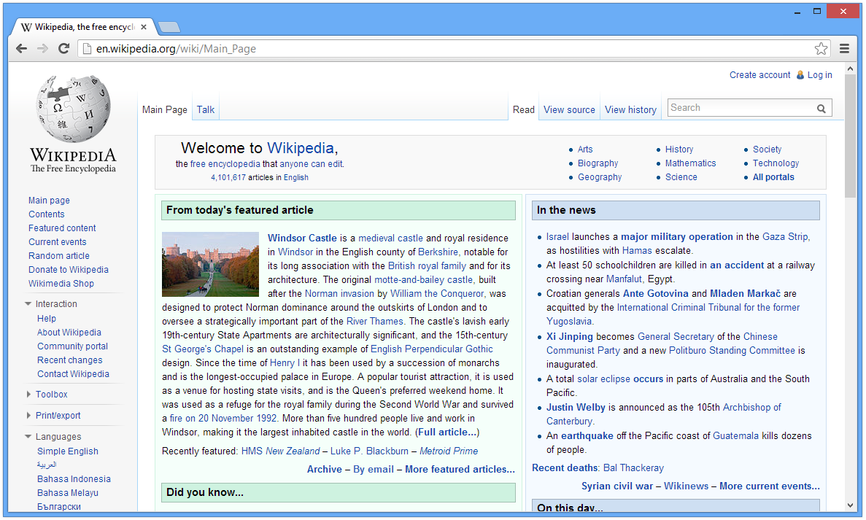
四、瀏覽器將收到的網頁呈現給使用者

Slide 6
HTTP Request 格式
[METHOD] [REQUEST-URI] HTTP/[VER] [header1]: [value1] [header2]: [value2] ... [headerN]: [valueN] (留空一行) [Request 若有內容放這裡]
[METHOD] 用來指定要用 GET 或 POST。 [REQUEST-URI] 是檔案路徑。 [VER] 是使用 HTTP 的版本。 [headerN]: [valueN] 是標頭欄位，冒號前放欄位名稱，後放值。
使用 POST 方法的 Request 才會放內容。

Slide 7
HTTP Request 範例
POST /proc.php HTTP/1.1 Host: www.google.com.tw User-Agent: Mozilla/5.0 (Windows NT 10.0; Win64; x64; rv:50.0) Gecko/20100101 Firefox/50.0 Accept: text/html,application/xhtml+xml,application/xml;q=0.9,*/*;q=0.8 Accept-Language: zh-TW,zh;q=0.8,en-US;q=0.5,en;q=0.3 Accept-Encoding: gzip, deflate, br ... Connection: keep-alive Upgrade-Insecure-Requests: 1 (留空一行) aa=aaaa&bbb=bb

Slide 8
HTTP Response 格式
HTTP/[VER] [CODE] [TEXT] [header1]: [value1] [header2]: [value2] ... [headerN]: [valueN] (留空一行) [Response 的內容]
[CODE] 是一個數字，[TEXT] 則是一段訊息，都是用來描述要求檔案的狀況。

Slide 9
HTTP Response 格式
HTTP/1.1 200 OK Server: Apache Content-Encoding: gzip Content-Type: text/html; charset=UTF-8 Date: Sat, 03 Dec 2016 04:45:15 GMT ... Expires: -1 (留空一行) <html><head>...</head><body>...</body></html>

Slide 10
更改 HTTP Response 標頭

Slide 11
header()
void header ( string $string [, bool $replace = true [, int $http_response_code ]] )
$string 為某個欄位的欄位名和值。
$replace 設 true 時，已存在的同名欄位會被覆蓋；設 false 時，可以強迫複數相同欄位同時存在。
$http_response_code 用來指定回應的 http 狀態碼，例如 302、404 等等。

Slide 12
header() 範例 1：網頁重新導向
header("Location: http://www.example.com")
瀏覽器在看到 HTTP 回應的標頭中有 Location 欄位時，就會自動跳轉到指定的網頁。

Slide 13
header() 範例 2：網頁刷新
header("Refresh: 5;url=http://www.example.com")
在指定的秒數後跳轉到指定的網頁。

